Slide 1


Unity: 게임 개발의 새로운 지평
Unity는 다양한 플랫폼을 지원하는 크로스 플랫폼 게임 엔진입니다. C# 프로그래밍, 비주얼 스크립팅, 에셋 스토어 등 다양한 기능을 제공합니다.
작성자: Onion Ring

Slide 2
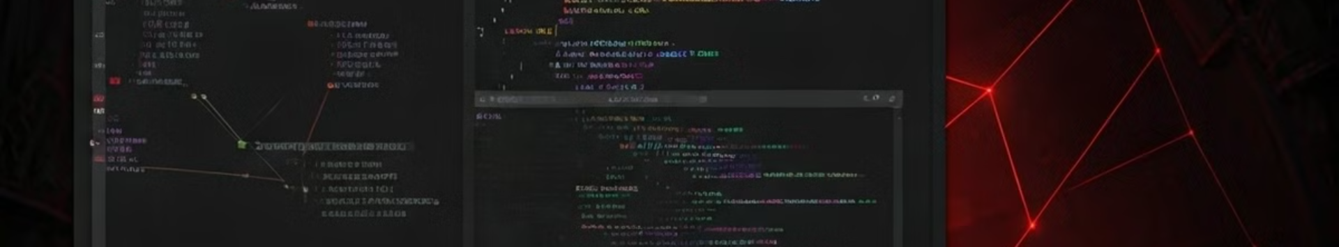
Unity의 주요 기능
1
C# 프로그래밍
2
비주얼 스크립팅
3
에셋 스토어
직관적인 스크립팅으로 게임 제작을 용이하게 합니다.
프로그래밍 경험이 적은 사용자도 쉽게 사용할 수 있습니다.
다양한 리소스를 제공하여 개발 시간을 단축시킵니다.

Slide 3
GameObject와 MonoBehaviour
GameObject
MonoBehaviour
Unity의 모든 객체의 기본 단위입니다. 이름, 태그, 활성화 상태 등을 설정할 수 있습니다.
스크립트 작성을 위한 기본 클래스입니다. Awake(), Start(), Update() 등의 생명주기 메서드를 제공합니다.

Slide 4

Transform과 Vector
Transform
Vector
오브젝트의 위치, 회전, 크기를 제어합니다.
위치 및 방향을 나타내며, 선형 보간과 정규화가 가능합니다.

Slide 5
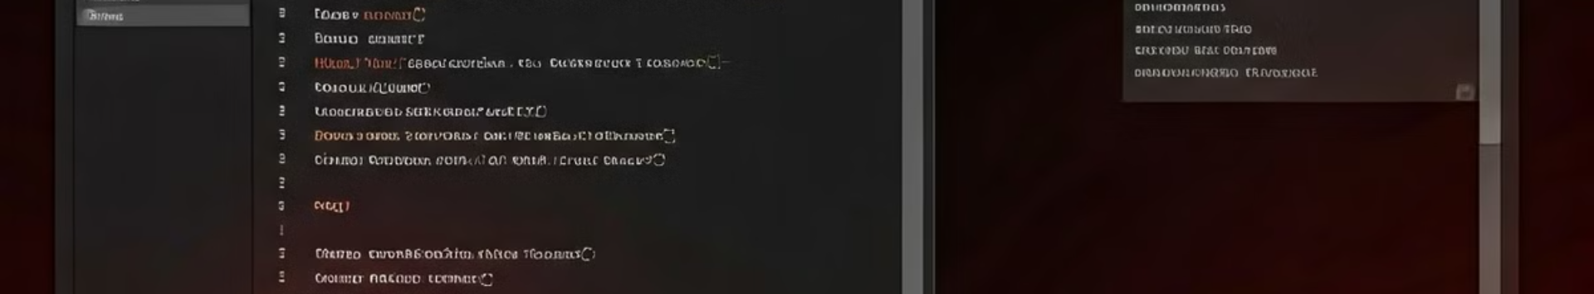




Unity의 유용한 클래스들
Time
Mathf
Random
Debug
프레임 독립적 움직임과 시간 속도 조절이 가능합니다.
수학 유틸리티 클래스로 값 범위 제한과 선형 보간을 수행합니다.
지정 범위 내 난수를 생성합니다.
콘솔에 메시지를 출력하고 조건부 오류 메시지를 표시합니다.

Slide 6

Unity의 컴포넌트 시스템
게임 오브젝트
1
Unity의 모든 요소는 게임 오브젝트로 구성됩니다.
2
컴포넌트
게임 오브젝트에 특정 기능이나 속성을 추가하는 스크립트/모듈입니다.
조합성
3
여러 컴포넌트를 조합해 복잡한 동작을 구현할 수 있습니다.

Slide 7
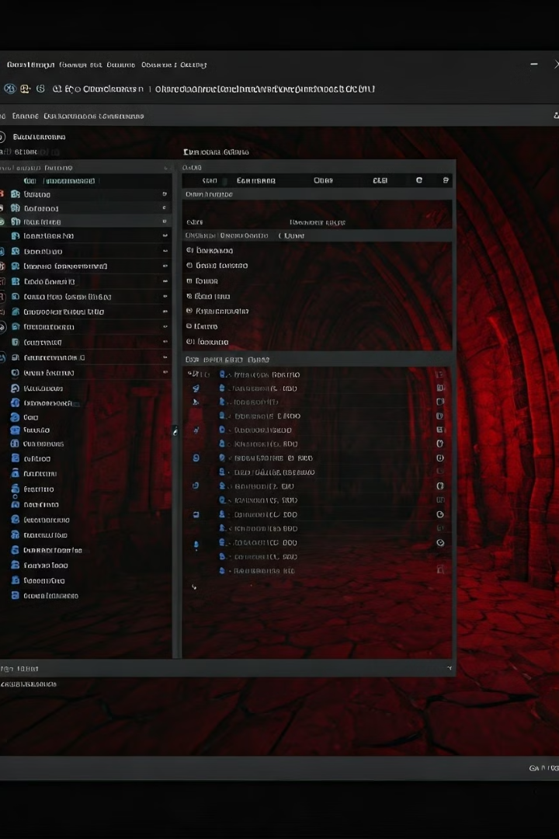
Unity의 주요 컴포넌트
Transform
오브젝트의 위치, 회전, 크기 설정
Rigidbody
물리 시뮬레이션 구현
Mesh Renderer
3D 모델의 시각적 표현 정의
Camera
게임 화면 구성
Light
게임 환경의 조명 설정

Slide 8
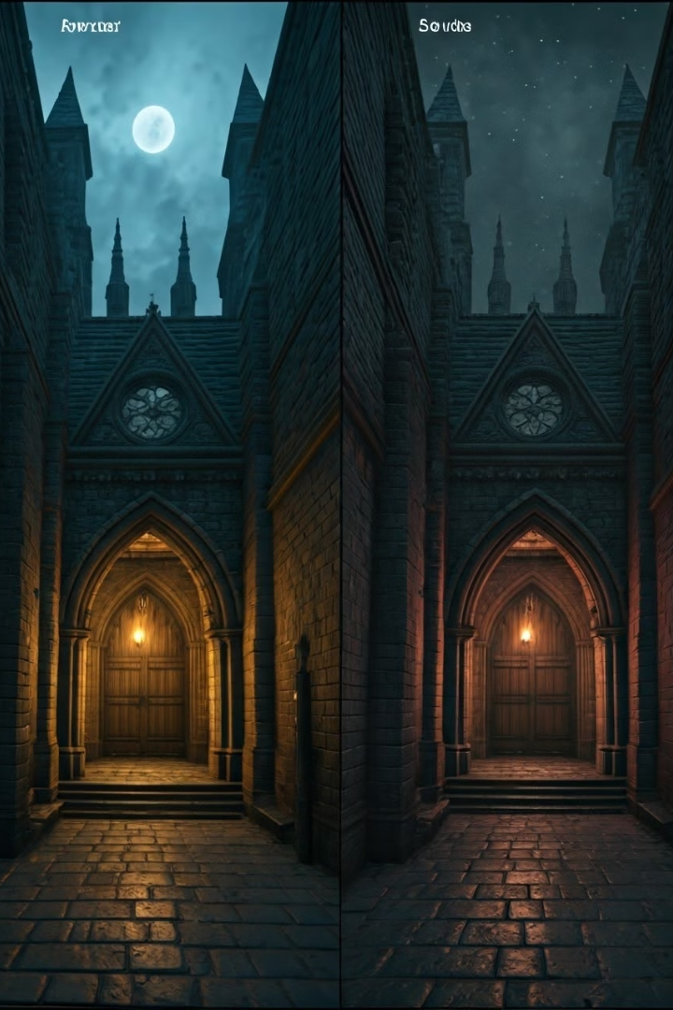



Unity 렌더 파이프라인
빌트인 렌더 파이프라인
기본 렌더링 시스템으로 다양한 렌더링 경로를 지원합니다.
유니버설 렌더 파이프라인 (URP)
다양한 플랫폼에서 최적화된 성능을 제공합니다.
고해상도 렌더 파이프라인 (HDRP)
고사양 플랫폼을 대상으로 고품질 그래픽을 제공합니다.

